Slide 1
新生003
如何查詢視訊面授時段及日期

Slide 2
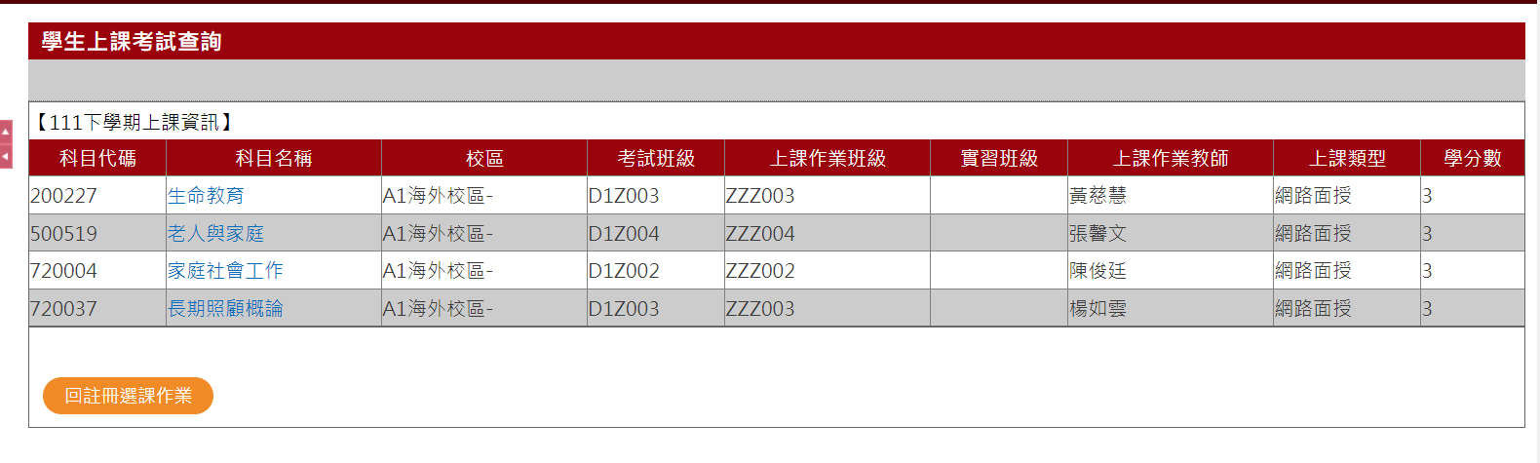
一、根據步驟[新生001]
到教務行政資訊系統查詢班別
1.查詢班別，以及視訊面授班上課時間
(例:生命教育ZZZ003是夜間視訊面授班)
班級編號 | 視訊面授班別
ZZZ2XX | 上午班09:00-10:50
ZZZ1XX | 下午班14:00-15:50
ZZZ0XX | 夜間班19:00-20:50

Slide 3
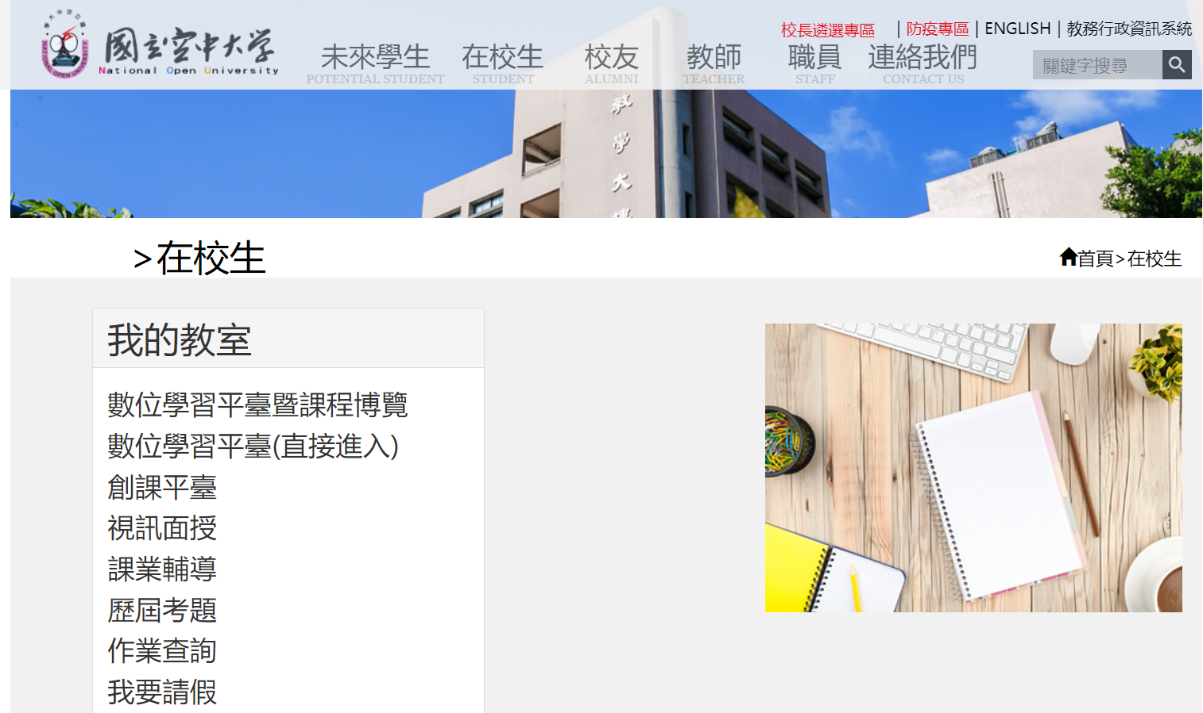

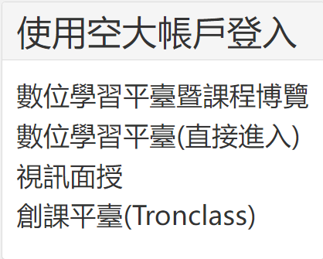
二、進入視訊面授平台
2-1
2.進入空大首頁-
點選[在校生]>[我的教室]>
[視訊面授]
2-2
2-3
3.或進入空大首頁-
點選[我要上課]>[使用空大帳戶登入]>[視訊面授]
3-2
3-1
3-3

Slide 4
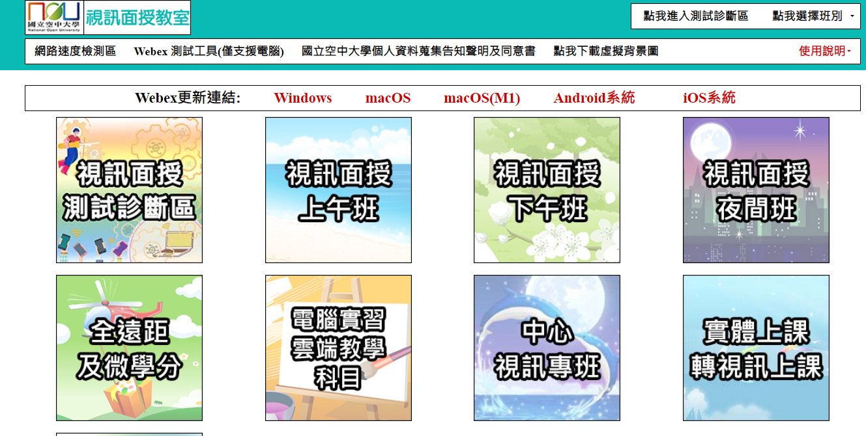
二、進入視訊面授平台
4.依班級視訊面授時段，點選進入頁面。
4
(例: 生命教育ZZZ003是夜間視訊面授班)

Slide 5
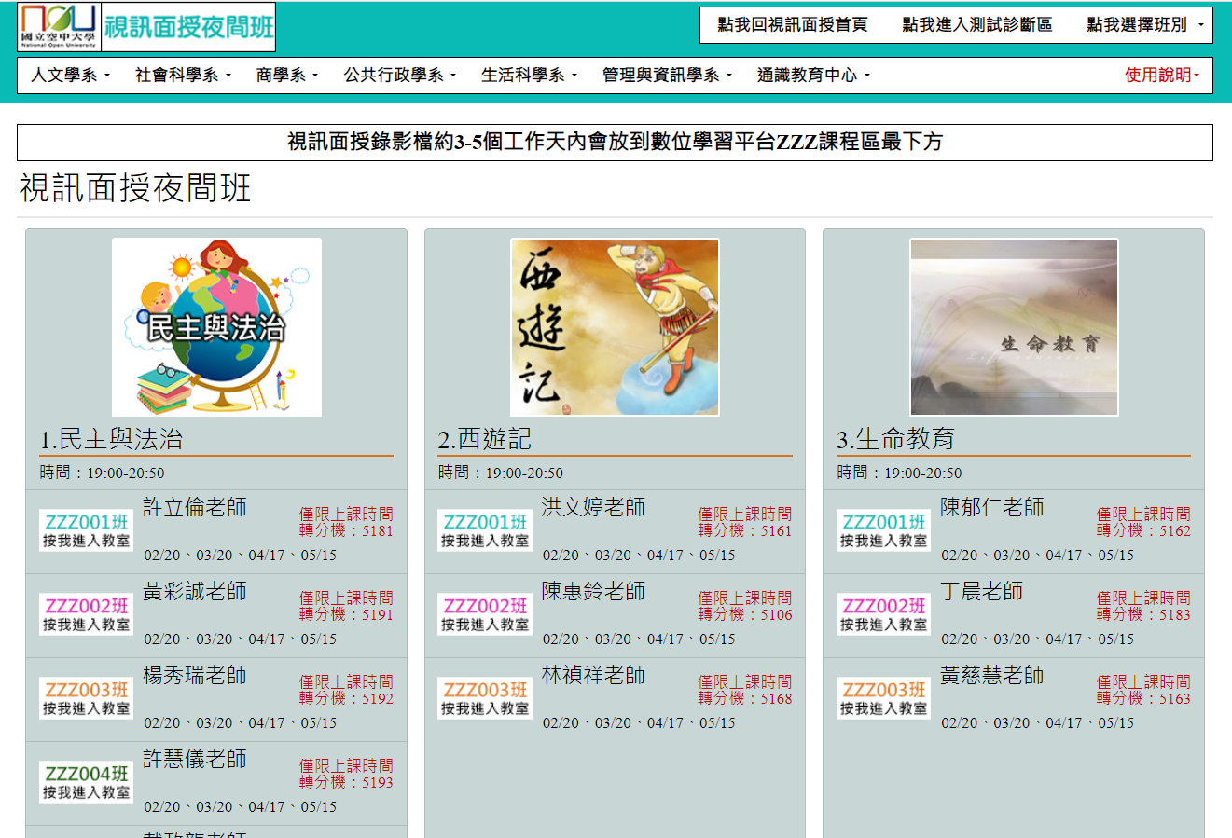
三、查詢面授日期
5.在頁面中找到要查詢的科目
(例:生命教育ZZZ003)

Slide 6
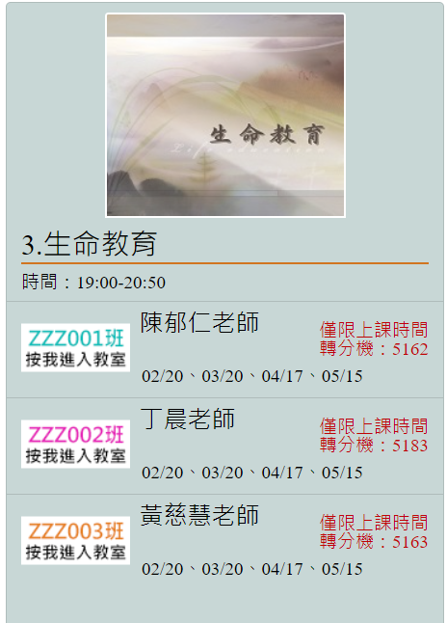
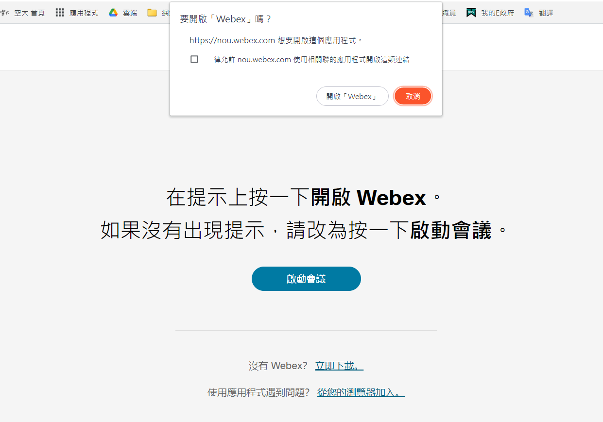
三、查詢面授日期及進入教室
6.於上課時間點選[(班級編號)按我進入教室]，進入視訊面授班級
(例:生命教育ZZZ003)
*請進入自己所屬教室，勿進入其他班級教室上課。
課程名稱及上課時段
班級編號
7.請先下載視訊面授用軟體webex
7
視訊面授上課日期
6
webex下載及操作
→新生004

